Slide 1
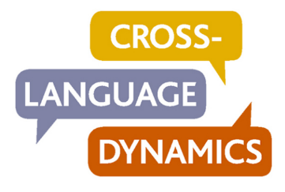
Russophonism in flux:
Language practices and new identities of Russian-speaking migrants in the UK
Polina Kliuchnikova
p.s.klyuchnikova@durham.ac.uk
The ‘Beyond The...’ CISR 25th Anniversary Conference
St Petersburg, 25 May 2017

Slide 2
‘Russian-speaking-ness’ as a cultural marker
Post-Soviet phenomenon
Not necessarily main/first language
A resource for performing migrant identities and community building
Part of multilingual environment of UK migrant population
London-oriented migration and group images of the host mass culture

Slide 3
Creativity in multilingualism
Multilingualism, even in its most imbalanced forms, influences a number of cognitive processes that in turn lead to an increase in [speakers’] creative performance (Kharkhurin 2012)
One can be inhabited by bilingualism even if one does not speak two languages fluently but writes from the absence of what should have been (de Courtivron 2003)
Distinction between linguistic ‘creativity’ as potential of morphological innovations and ‘ludicity’ as inherent state of ‘deep-rooted playfulness’ with language(s) (Sussex 2004)
Transculture overcomes the isolation of symbolic systems and value determinations and broadens the field of “supra-cultural” creativity (Epstein 2009)

Slide 4
Stereowords: Translingualism in miniature
Poshлая(с) cеть супермаркетов Waitrose решила запустить в Твиттере кампанию’
[The vulgar chain of the Waitrose supermarkets has decided to set up a Twitter campaign]
http://froken-bock.livejournal.com/1571369.html
....решила первый раз поуchavствовать в игре 'boxing day sales’
[for the first time I’ve decided to take part in the game called ‘boxing day sales]
http://froken-bock.livejournal.com/1628313.html
Cказали, что будет весело, truly – не вру ли. (039-F-31-LND)
[They said it is going to be fun, truly – no lies]

Slide 5
Linguistic markers of identities:
Когда на работе надо сказать что-то реально важное, чтобы до них дошло сразу, я включаю «русский акцент». Вот сразу схватывают.
[When I am at work and I need to say something really important so that all would get it at once, I switch on my ‘Russian accent’. They catch it immediately, 009-М-38-LND]
Сегодня на работе что-то всё меня так достало, что я “включила русскую”. Did LOTS of straight talking. Сижу мучаюсь угрызениями совести теперь...
[Today I somehow got so fed up with everything that I ‘switched Russian’. Did LOTS of straight talking. Now I am stung by remorse..., http://yummy-glutton.livejournal.com/43650.html]
Иногда я просто не парюсь, включаю свой рашн-америкашн. Д. посмеивается надо мною постоянно, а мне – ну вообще все к чертям, никогда я не буду говорить как он, так почему бы не дать свой чарующий русский акцент?
[Sometimes I let it go and switch my ‘Russian-Amerikasian’, J. laughs a lot and I feel – to hell with it, I would never talk like him so why not emphasise my charming Russian accent a bit?..., 017-F-37-DHM]

Slide 6
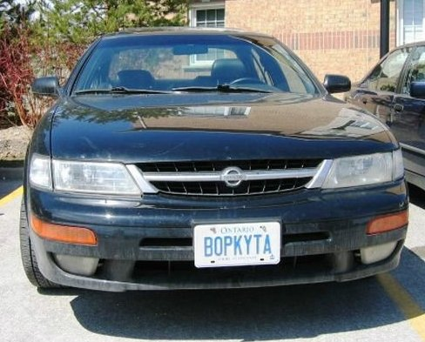
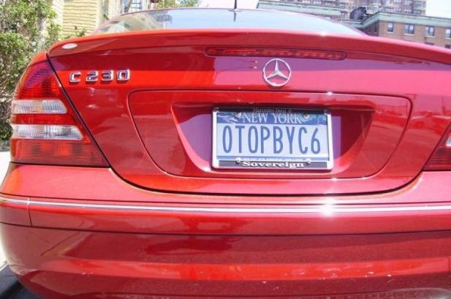
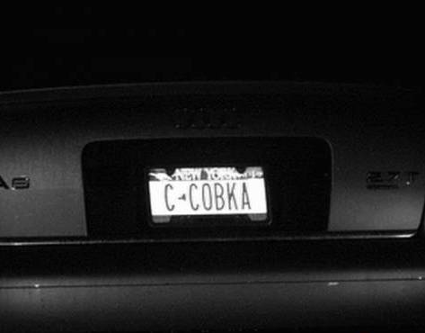
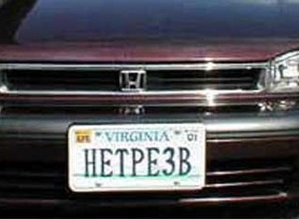
On the boundaries of self-presentation (1)

Slide 7
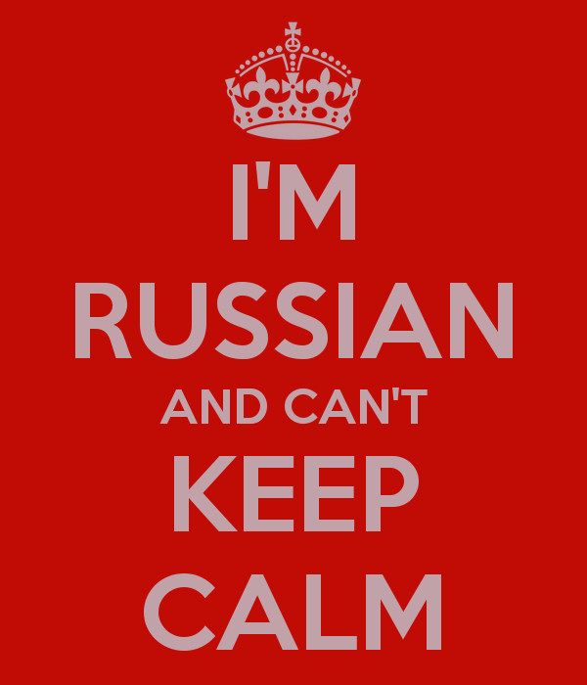
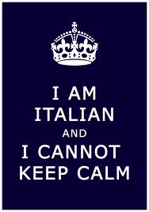
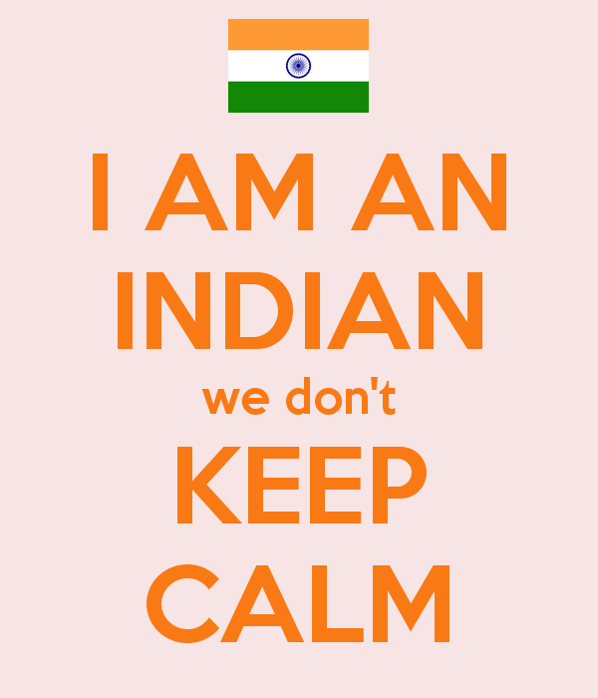


On the boundaries of self-presentation (2)

Slide 8
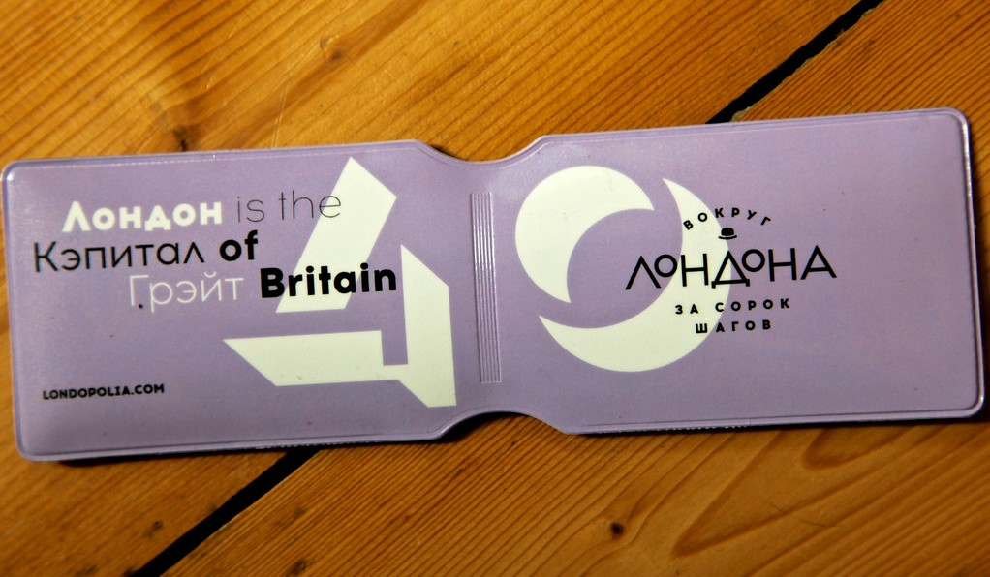
On the boundaries of self-presentation (3)

Slide 9
Intercultural linkages in metalinguistic talk
В оксфордский словарь официально добавлено слово MAMIL [middle-aged man in Lycra, PK]. Бритишизм, не только лингвистически, но и по факту - вряд ли еще в какой стране мира популяция мамилов столь размножилась. Видимо, для этого нужно было сочетание каких-то условий - погодных, конформистских, классовых... Оперировать в столовой Не ездить же на велосипеде в штанах для керлинга, на самом деле...
[The word MAMIL (middle-aged man in Lycra) has been officially added to the Oxford dictionary. A British English word, not only linguistically but contextually – there is hardly any other country in the world where the population of mamils has increased so significantly. Apparently, it was influenced by a combination of factors – climate, conformism, class... Indeed, one can’t operate in a dining room ride a bicycle in their curling sweatpants].
http://yummy-glutton.livejournal.com/63704.html

Slide 10
A book yet to be written: Rationale
Многие люди пытались и до меня это сделать, но конечной целью своей собственной жизни я вижу написание романа. Собственно об этом все мои записи и есть, то есть я создаю образы, идеи, распределяю их, о чем я там хочу поговорить, но он уже в трехтомник превратился... Mне надо очень много знать для того, чтобы это сделать, и именно для этого я езжу по странам.
[Many people before me have tried to do the same, but the final goal of my life is writing a novel. All my notes are actually about it, that is I create images, ideas, distribute them, what I want to talk about there, but it is a three-volume piece so far.... I need to know a lot to do that, and this is exactly the reason why I travel around, 048-M-24-DHM]

Slide 11
A book yet to be written: Constructing identity
Но определенное желание интернационализироваться сохраняется, и это, скажем так, видно в контингенте персонажей в моем романе. Потому что - ну, там случайным образом получается так, что все по одному из разных стран. И двое из России - все-таки двое из России! Вот так. То есть если меня складывать, то я: двое из России и по одному из тех стран, в которых я буду бывать.
[But certain wish to internationalise is still there, and this is obvious from the composition of characters in my novel. Because – incidentally, all of them are from different countries. And two are from Russia – two of them still! That’s it. So assembled from those parts, I consist of two people from Russia and one from each of the countries which I will visit, 048-M-24-DHM]

Slide 12
A book yet to be written: Language at hand
Это будет коряво, скорее всего, как вот я сейчас могу на английском в принципе написать, но это далеко от литературного языка. … Может быть, придется обратиться за помощью к профессиональным лингвистам, которые помогут, с которыми мы будем это обсуждать. Вообще, может быть, будет коллектив авторов. Такое, в принципе, возможно. Это, конечно, слабость, и надо сделать все самому.
[It is most likely to be clumsy, the way I can write in English now, but it is so far from the literary language norm... Maybe I will resort to professional linguists who may help me, with whom I can discuss all this. Actually, there might be a group of authors. It is likely in general. It is a weakness though, and I have to do everything myself, 048-M-24-DHM]

Slide 13
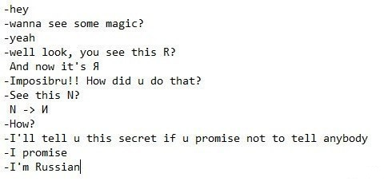

Thank you!
Polina Kliuchnikova
p.s.klyuchnikova@durham.ac.uk
The ‘Beyond The...’ CISR 25th Anniversary Conference
St Petersburg, 25 May 2017

Slide 14
References:
De Courtivron, I. (ed.) (2003). Lives in Translation: Bilingual Writers on Identity and Creativity. New York, Palgrave Macmillan.
Epstein, M. (2009). 12. Transculture: A Broad Way Between Globalism and Multiculturalism. American Journal of Economics and Sociology, 68, 327-351.
Kharkhurin, A. (2012). Multilingualism and Creativity. Bilingual Education and Bilingualism: 88. Bristol, Multilingual Methods.
Sussex, R. (2004). ‘Abstand, Ausbau, Creativity and Ludicity in Australian Language’. Australian Journal of Linguistics, 24, 1, 3-19.

